Slide 1
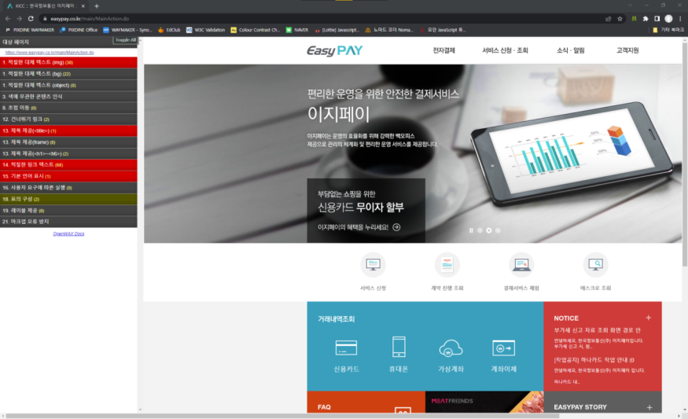
웹 접근성의 목적과 효과
접근성이란 남녀노소, 장애 유무와 상관없이 모두가 동등하게 불편 없이 이용할 수 있도록 제품, 서비스, 환경 등을 디자인하는 것을 의미합니다.
웹 접근성의 준수는 사용자층 확대, 규정과 법적 요구 사항에 대한 준수, 서비스를 이용하는 모든 사용자에게 이로움, 사회 공헌 기업으로서의 기업 이미지 향상 등의 효과를 기대할 수 있습니다.
웹 접근성 준수(자가진단)
실제로 웹을 사용하는 장애인들 입장에서 어떤 것이 더 편하고 수월할지 그 기준을 잡기가 굉장히 난감합니다.
웹 접근성 인증 마크를 획득하지 않고, '준수 하는 정도로 작업한다'의 기준이 모호하나, 웹사이트에 대해서 순수하게 접근성을 높이고자 하면, 다양한 웹 접근성 툴을 사용하거나 자가 진단 프로그램을 통해 테스트해 볼 수 있습니다.
이 경우 웹 접근성 공인 인증 마크 획들을 위한 프로세스는 진행되지 않습니다.
OpenWAX - 한국형 웹 콘텐츠 접근성 지침 2.0의 24가지 중 11개의 항목 검사 가능
기타 자가 진단 (N-WAX, K-WAH4.0, https://accessibility.kr/ 등)
<OpenWAX 예시>

Slide 2
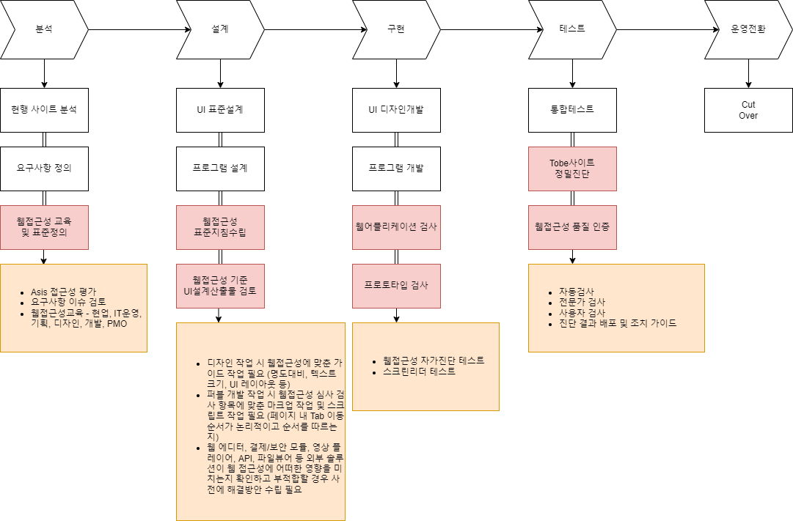
웹 접근성 공인 인증 마크 획득 시 고려사항
웹 접근성 인증마크 필수 획득 시 이를 위한 웹사이트 개발 초기 단계부터 설계가 필요합니다.
접근성을 달성하기 위한 조건들이 포괄적이고, 상당한 개발 및 검증 작업이 요구되어 단기간 개발을 위한 생산성이 저하될 수도 있습니다. 또한 개발뿐만 아니라 디자인에도 제약이 생기게 됩니다.
그래서 기획, 디자인, 개발 등 관련 실무자들이 접근성의 중요성에 대해 분명히 인지하고 서로간의 이해와 협업이 필요합니다.
다음 플로우 차트에서와 같이 업무 수행 단계별 웹 접근성 관련 추가 검토 사항이 필요하기에 기존 일정에서 1.5배 정도 추가 공수가 산정됩니다.

Slide 3
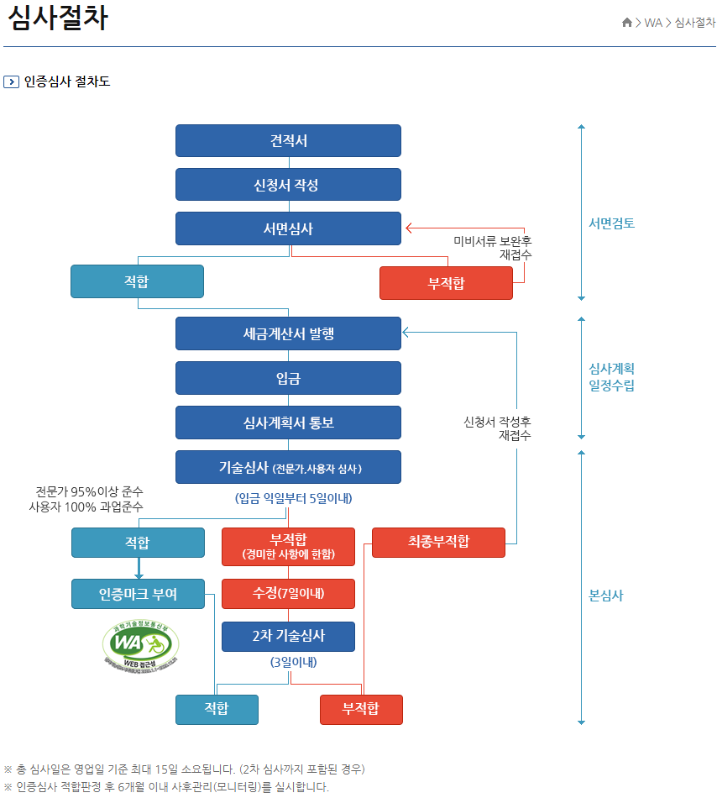
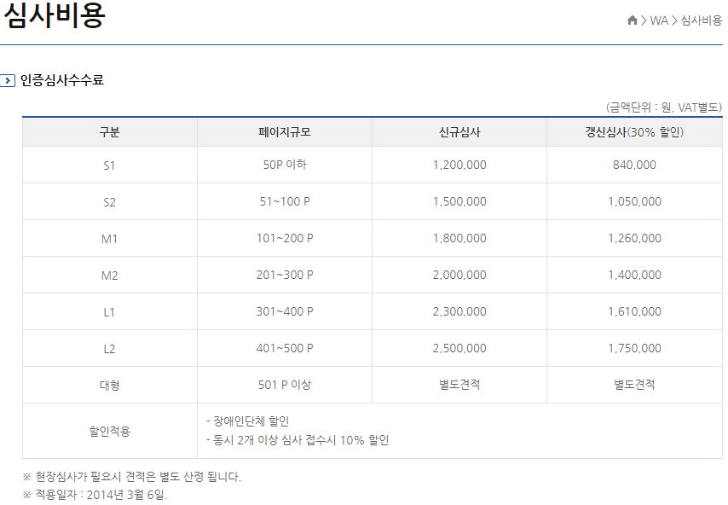
웹 접근성 품질 인증 심사
웹와치 - http://www.webwatch.or.kr
한국웹접근성인증평가원 - http://www.wa.or.kr/
인증 마크 획득 심사는 대략 한 달정도 소요되며 페이지 규모에 따라 소요기간이 달라질 수 있습니다.
심사비용은 신규 심사시 비용과 갱신심사 시 비용이 추가 발생합니다. (규모에 따라 심사비용 상의함)
*인증의 유효기간은 1년이며 매년마다 갱신 필요
심사는 크게 전문가, 사용자 두 가지 기준으로 진행됩니다.
전문가 심사 7~10일
사용자 심사 최대 2일
평균 12일 이내 (평일 기준)
1차 심사 후 수정/보완 진행
- 수정 진행이 7일 이내 이지만 담당자와 통화 후 기간 연장 가능
수정/보완 후 2차 심사 진행
- 수정 진행이 3일 이내 이지만 담당자와 통화 후 기간 연장 가능
- 2차 심사 진행 시 1차 심사 페이지의 20% 이상 변경하여 심사하며,
2차 결과서 전달받고 수정사항 반영
<한국웹접근성인증평가원의 인증마크 심사절차 및 비용>

